Slide 1
Thuật toán tiến hoá :
01
02
03
Mối quan hệ :
Thuật toán di truyền
Code

Slide 2
Mô hình gửi, nhận
Mô Hình Quan hệ
Đơn vị xử lý song song là các tiến trình.
Các tiến trình thực hiện trên các CPU khác nhau.
Không được truy cập vào bộ nhớ chia sẻ.

Slide 3
Mô hình gửi, nhận
- Các tiến trình phân tán trao đổi dữ liệu qua mạng cục bộ hoặc mạng diện rộng.
- Tất cả các biến là cục bộ của các tiến trình.
- Không xảy ra vấn để xung đột hay tranh chấp dữ liệu

Slide 4
HAI CƠ CHẾ GỬI, NHẬN
Đồng bộ
Tiến trình gửi bị chặn đến khi tiến nhận sẵn sàng.
Truyền thông và đồng bộ hoá luôn gắn chặt với nhau.
=> Giống hệ thống bộ đàm.
Dị bộ
Một kênh truyền thông có thể tiếp nhận không giới hạn (giả thuyết).
Khả năng này được cài đặt bằng cách sử dụng bộ đệm (buffer) để tiếp nhận thông điệp.
=> Giống hệ thống bưu chính.

Slide 5
Xây dựng cơ sở trao đổi thông báo
- B1. Tạo tiến trình con.
- B2. Trao đổi dữ liệu giữa các tiến trình bằng hàm send() và receive().

Slide 6
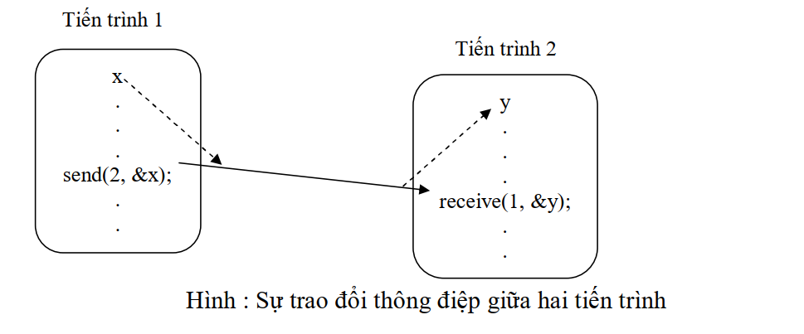
B1 + B2

Slide 7
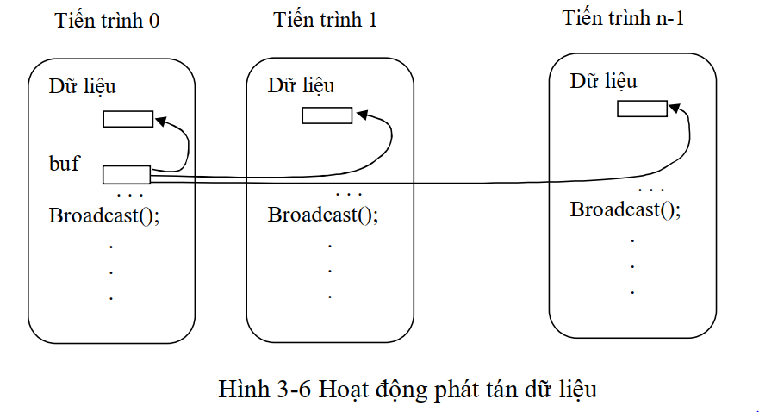
Truyền thông theo nhóm

Slide 8
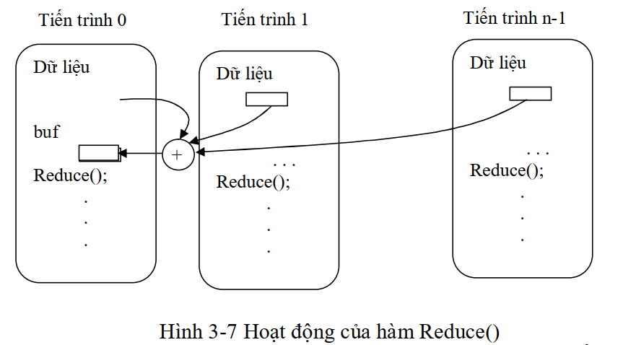
Truyền thông theo nhóm

Slide 9
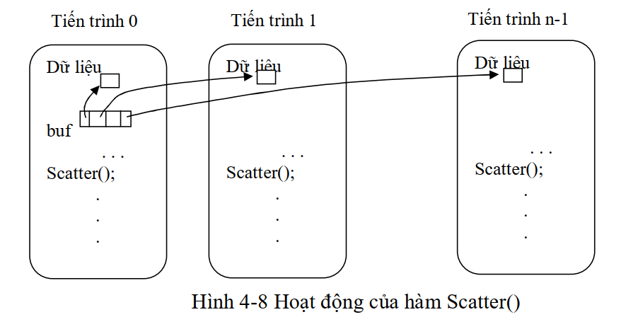
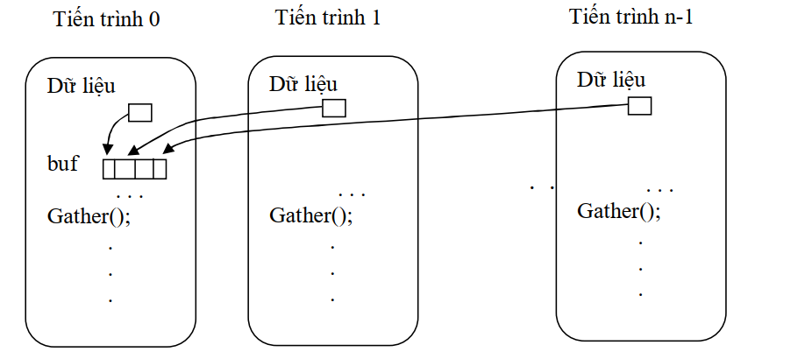
Truyền thông theo nhóm
2012
2015
2018
2020
2022

Slide 10
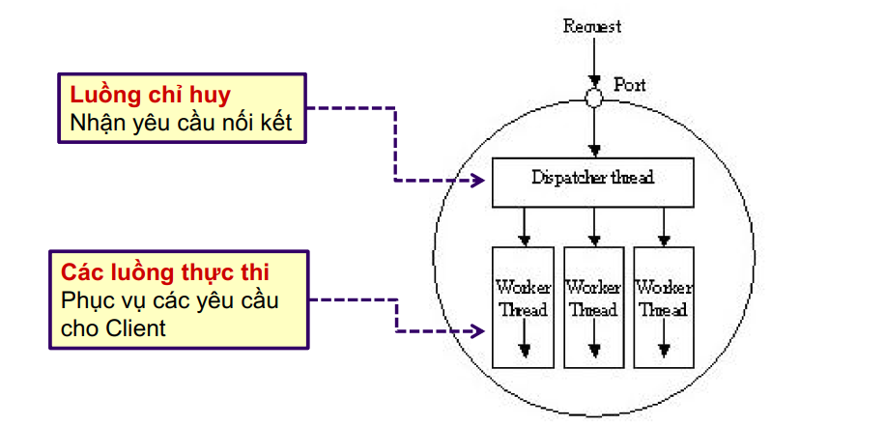
Chương trình server phục vụ song song
Gồm 2 phần thực hiện song song nhau: - Phần 1: Xử lý các yêu cầu nối kết. - Phần 2: Xử lý các thông điệp yêu cầu từ khách hàng.

Slide 11
Chương trình server phục vụ song song
Phần 1: Lặp lại các công việc sau:
- Lắng nghe yêu cầu nối kết của khách hàng.
- Chấp nhận một yêu cầu nối kết :
- Tạo kênh giao tiếp ảo mới với khách hàng.
- Tạo Phần 2 để xử lý các thông điệp yêu cầu của khách hàng.
Phần 2: Lặp lại các công việc sau:
- Chờ nhận thông điệp yêu cầu của khách hàng.
- Phân tích và xử lý yêu cầu.
- Gửi thông điệp trả lời cho khách hàng.
Phần 2 sẽ kết thúc khi kênh ảo bị xóa đi.
Phần 2 được thiết kế là 1 thread (để có thể thực thi song song với phần 1)

Slide 12
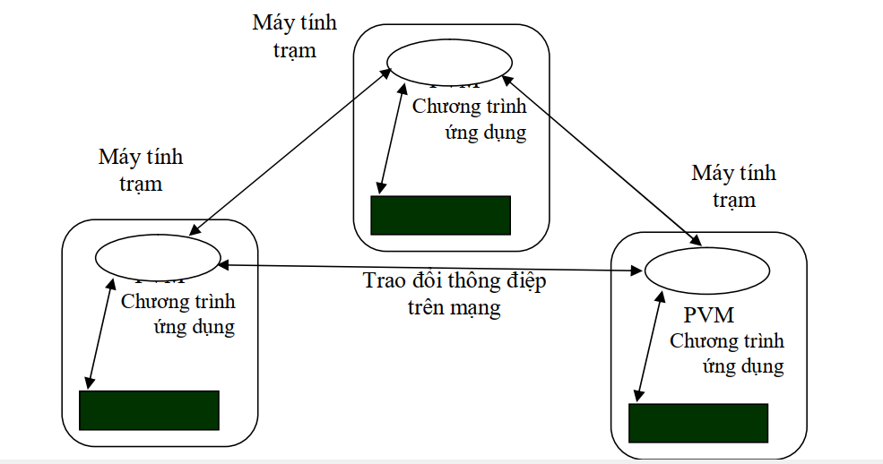
Sử dụng PVM vào truyền thông
Các máy tính trao đổi thông tin trong hệ thống PVM

Slide 13
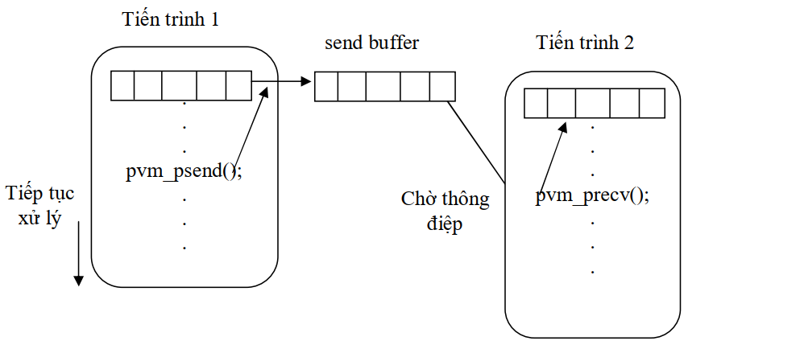
Sử dụng PVM vào truyền thông
Hai tiến trình trao đổi một mảng dữ liệu.

Slide 14
Mô hình dữ liệu song song
01
02
03
Các công việc song song tập trung vào việc thực hiện các tác vụ trên một tập dữ liệu.
Tập dữ liệu thường được tổ chức thành một cấu trúc thông dụng như mảng hay ma trận.
Các tác nhiệm thực hiện cùng một tác vụ trên phân vùng làm việc của chúng và phân vùng khác của cùng một cấu trúc dữ liệu.

Slide 15
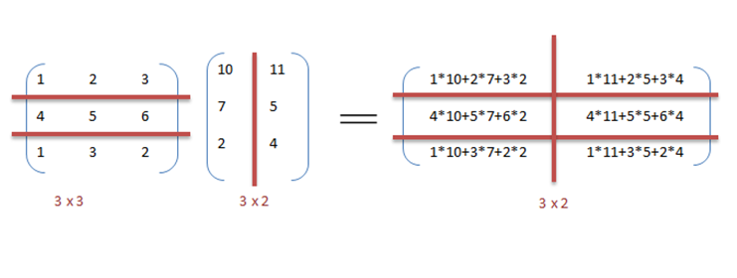
Nhân 2 ma trận

Slide 16
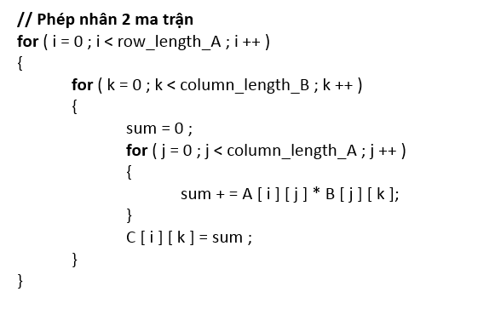
Phép nhân 2 ma trận

Slide 17
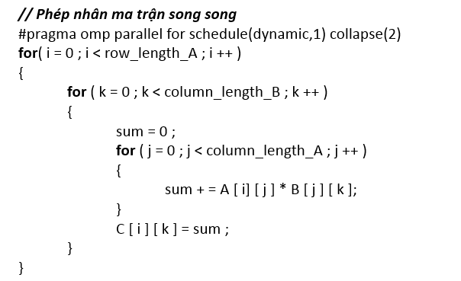
Nhân 2 ma trận song song

Slide 18
Dữ liệu song song
- Giả sử một hệ thống khiêm tốn hơn với hai đơn vị xử lý trung tâm (CPU) A và B.
* CPU A: có thể thêm tất cả các phần tử từ nửa trên của các mảng.
* CPU B: có thể thêm tất cả các phần tử từ nửa dưới của các mảng.
- Hai bộ xử lý hoạt động song song nên công việc thực hiện nhanh gấp đôi tuần tự.

Slide 19
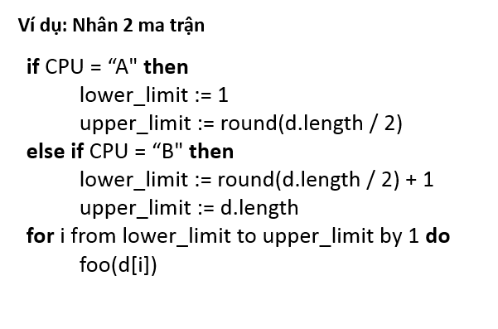
Phép nhân 2 ma trận

Slide 20
Hỗn hợp
- Sự kết hợp các mô hı̀nh song song lại với nhau.

Slide 21
Một số ví dụ
MPI + OpenMP
MPI + GPU
MPI + PThread
Dữ liệu song song + MPI

Slide 22
MPI + OpenMP
- Thread thực hiện các tı́nh toán dùng dữ liệu cục bộ của node tı́nh toán.
- Khi truyền dữ liệu giữa các tiến trı̀nh trên những node khác nhau dùng MPI.

Slide 23
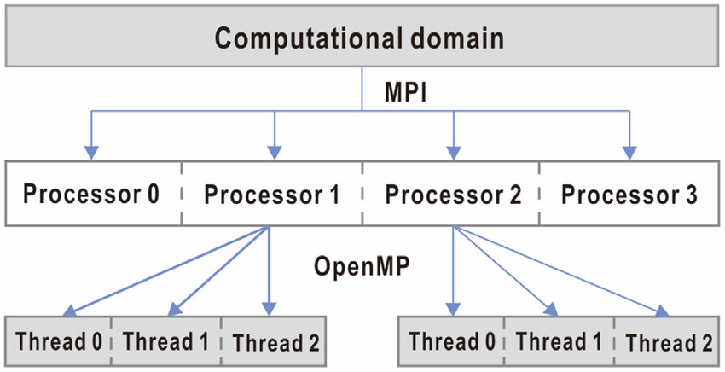
MPI + OpenMP

Slide 24
MPI + GPU
GPU thực hiện các tı́nh toán mạnh dùng dữ liệu cục bộ trên node.
Truyền thông tin giữa các node khác nhau dung MPI.

Slide 25
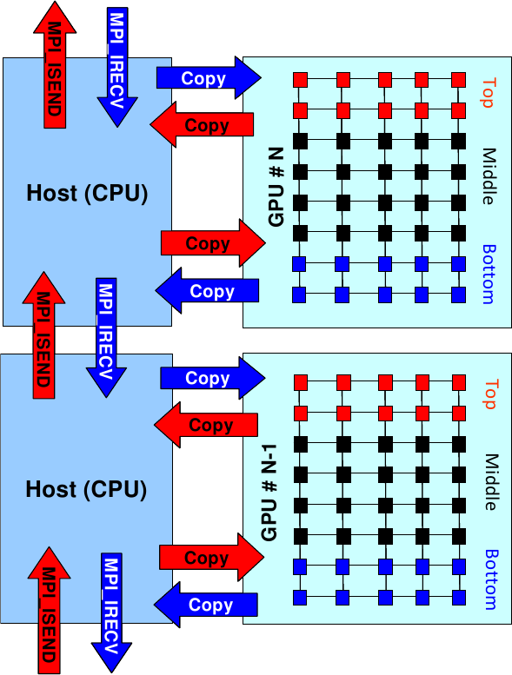
MPI + GPU

Slide 26
THANKS
Please keep this slide for attribution.

